Slide 1
Лекция 2. Классы. Повторение
Владение ресурсом. RAII. Умные указатели
Чубанов Кирилл Константинович МФТИ, 2026 г.

Slide 2
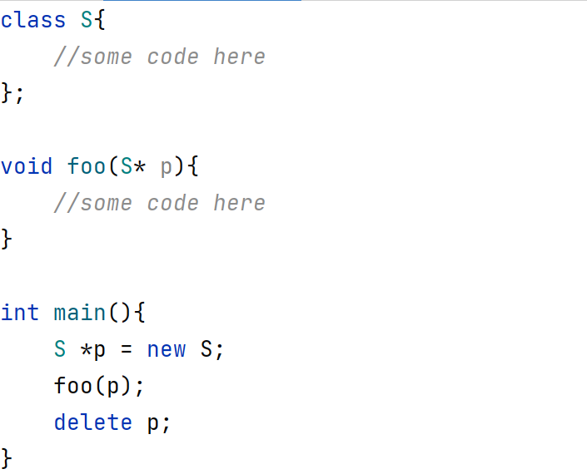
Владение ресурсом
Чем плох этот код?

Slide 3
Владение ресурсом
Памятью владеет тот, кто ее выделяет и освобождает
В общем случае память – только один из видов ресурсов (файловые дескрипторы, сетевые соединения)

Slide 4
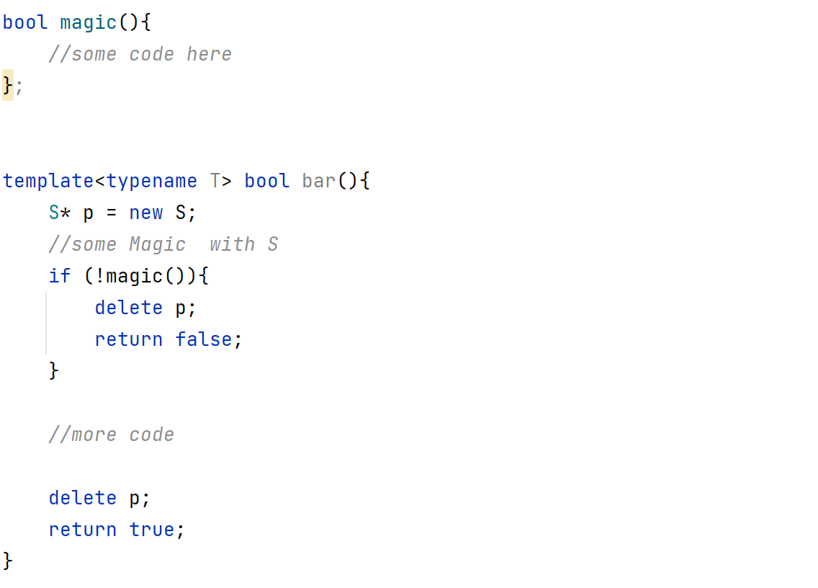
Владение ресурсом
Пример С-style метода в С++
Как хочется его поправить?

Slide 5
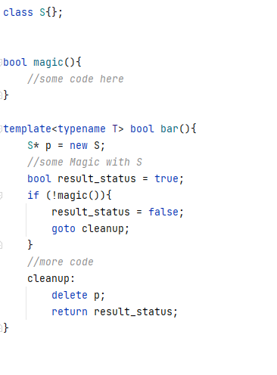
Владение ресурсом
Хочется иметь единую точку освобождения памяти.
Например….. Так

Slide 6
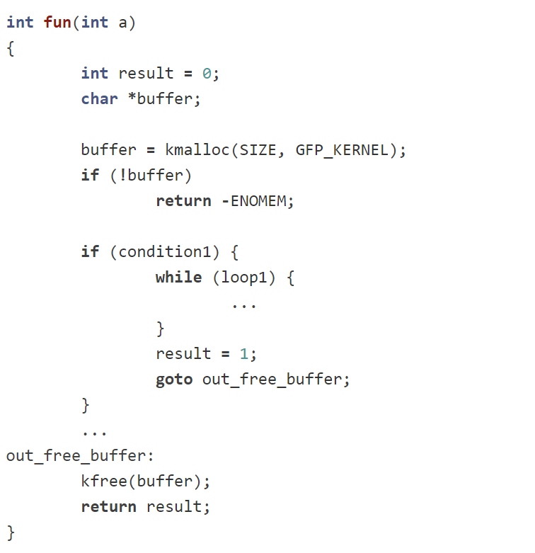
Linux Kernel Coding Guide
Глава 7 – централизованный выход из функций

Slide 7
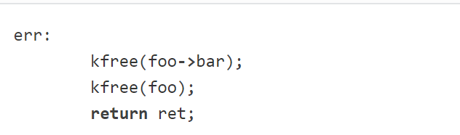
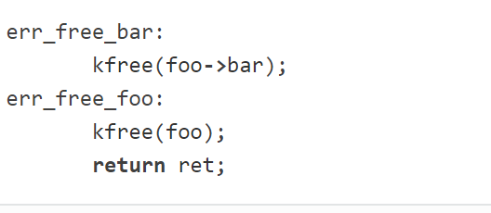
Linux Kernel Coding Guide
А в случае с null – можно сделать и так! Вдруг foo – null?
А чем собственно плох Goto?

Slide 8
Goto considered harmful
Goto превращают алгоритм из дерева – граф.
Графы сложно анализировать.
Кстати, break, continue, switch и т.п. – Goto-маскирующие конструкции (Но приемлемые обществом).

Slide 9
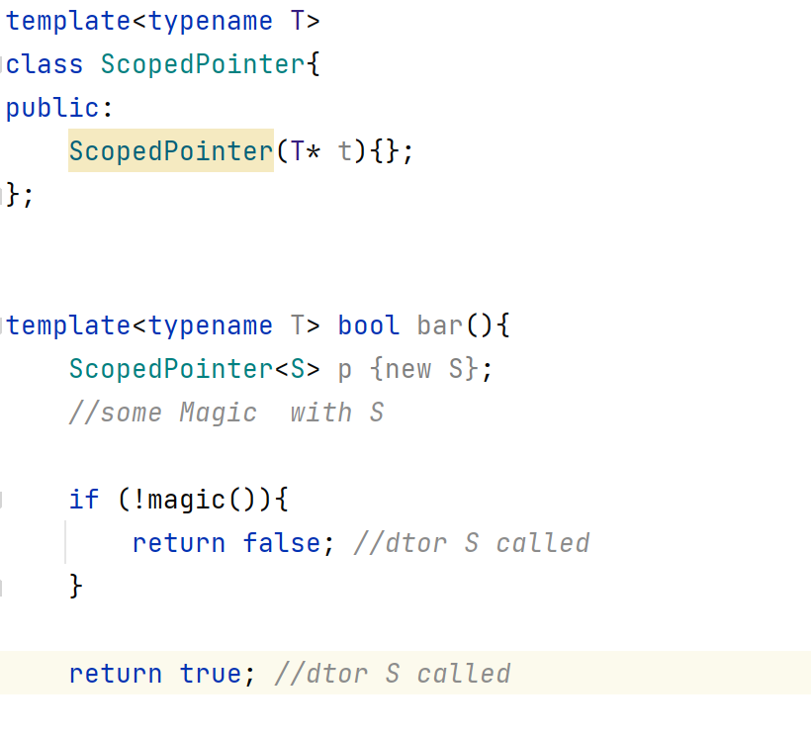
RAII – resource acquisition is initialization
Чтобы не использовать Goto, можно написать класс, в котором конструктор захватывает владение, а деструктор освобождает ресурс (RAII)
Как это класс может выглядеть

Slide 10
Возвращение к инкапсуляции
Давайте подумаем – что является инвариантом класса ScopedPointer

Slide 11
Инвариант класса ScopedPointer
«Никто кроме меня не имеет доступ к указателю, который я храню»

Slide 12
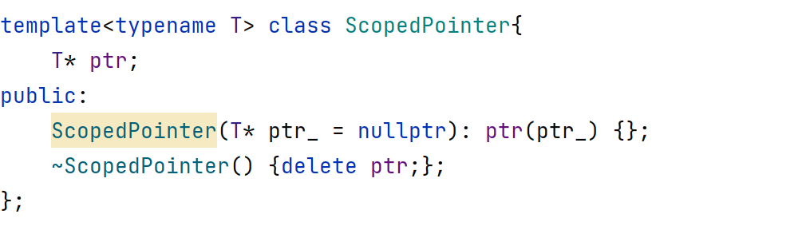
Обертка класса
Как может выглядеть ScopedPointer?
Две проблемы:
Как написать копирование/присваивание?
Как сделать что-то полезное, не дав утечь указателю?

Slide 13
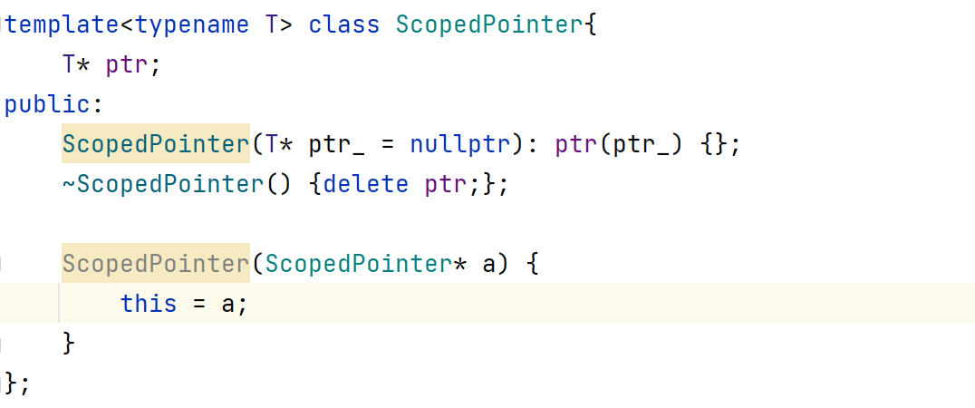
Обертка класса
Как может выглядеть ScopedPointer?
Вот такой конструктор сгенерирует компилятор по умолчанию.
Есть ли у него проблемы?

Slide 14
Обертка класса
Как может выглядеть ScopedPointer?
Две проблемы:
Как написать копирование/присваивание?
Как сделать что-то полезное, не дав утечь указателю?

Slide 15
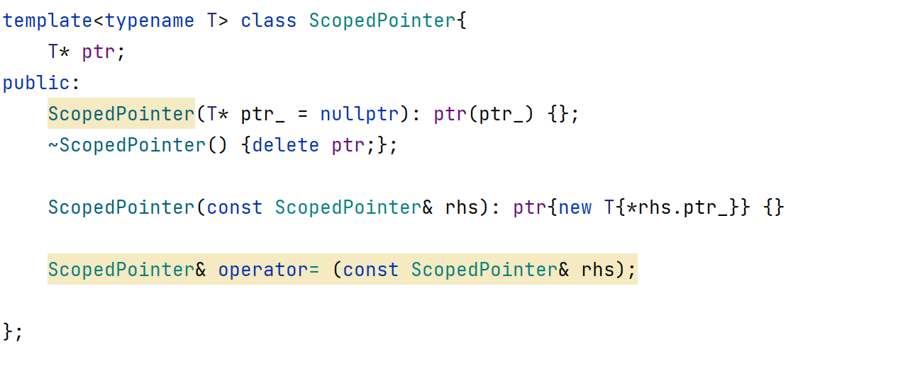
Обертка класса (Копирование)
Как может выглядеть ScopedPointer?
Тогда можно написать так.
Очень МОЩНОЕ ПРЕДПОЛОЖЕНИЕ – что тип Т – копируемый!
Как бы вы написали оператор присваивания?

Slide 16
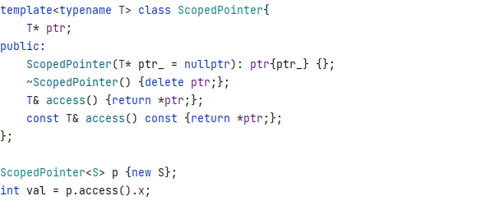
Обертка класса (Доступ)
Как может выглядеть ScopedPointer?
Для доступа можно написать функцию вроде access.
Но… хочется меньше кода для вызова.

Slide 17
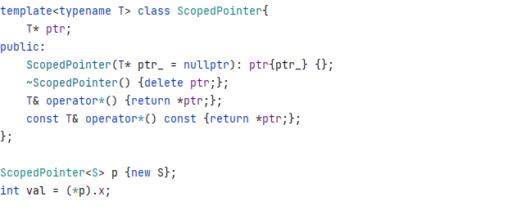
Обертка класса (Доступ)
Как может выглядеть ScopedPointer?
Разыменование указателя это оператор, и он перегружается
Стало лучше, но хочется, конечно, стрелочку :с

Slide 18
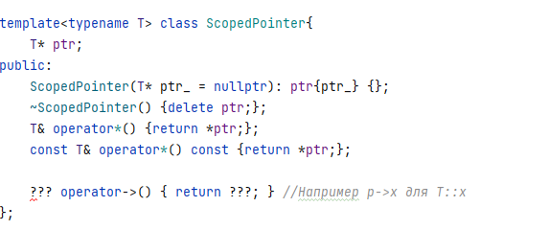
Обертка класса (Проблема со стрелочкой)
Что принимать и возвращать?)

Slide 19
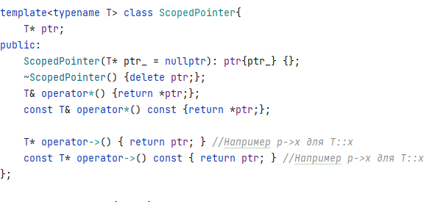
Обертка класса (Решение)
Вызов p-> эквивалентен (p.operator->())->x и так сколько угодно раз.
Стрелочка «зарывается» в глубину на столько уровней на сколько может (“drill down behaviour”).
Почему это не нарушает инвариант класса?
Благодаря drill-down поведению, все что можно получить – конкретное поле класса

Slide 20
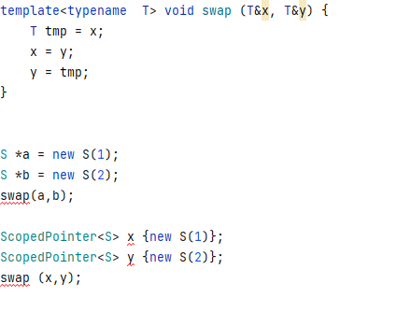
Обертка класса (Решение)
Хорош ли получившийся указатель?

Slide 21
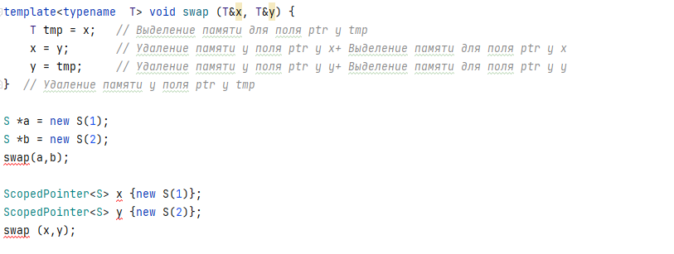
Обертка класса (Решение)
Хорош ли получившийся указатель?
Как будто в языке не хватает какого-то механизма, что выражать такие вещи

Slide 22
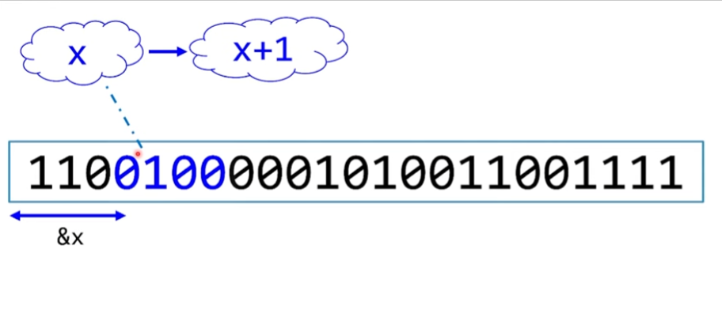
Lvalue и Rvalue
Lvalue – переменная, которая хранится в памяти
Rvalue – некоторое выражение над lvalue, которое не хранится в памяти

Slide 23
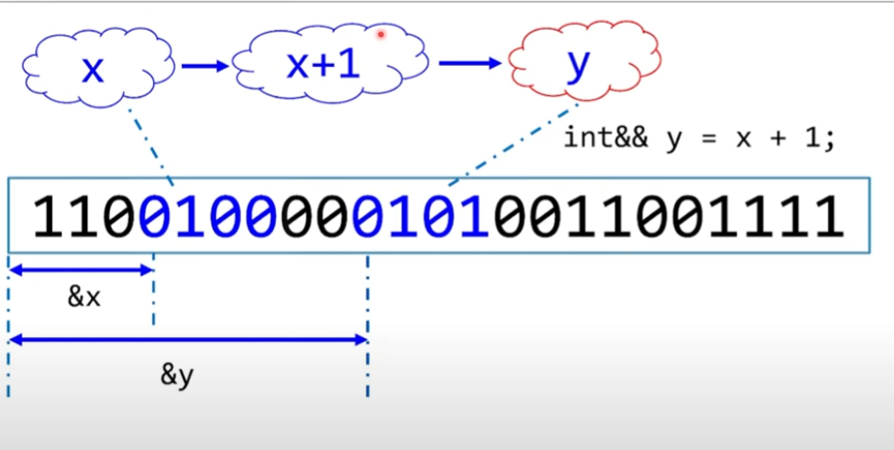
Rvalue reference
Rvalue ref – операции взять выражение, связать выражение с именем и материализовать объект выражения

Slide 24
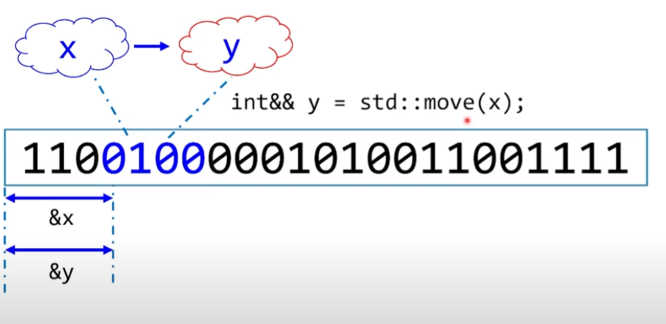
Как превратить lvalue в rvalue
Что делает std::move?
Берет lvalue ref и приводит его к rvalue ref

Slide 25
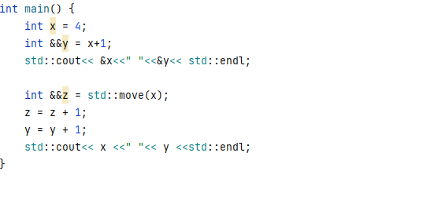
Как превратить lvalue в rvalue
Что будет выведено

Slide 26
Как превратить lvalue в rvalue
2 разных адреса
Затем 5 и 6
Все понимают почему 5 и 6,

Slide 27



Кросс-связывание
Правая ссылка не может быть связана с lvalue
Неконстантная левая ссылка не может быть связана с rvalue
Но при этом правая ссылка сама по себе задает имя и адрес и является lvalue

Slide 28
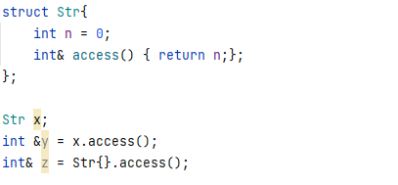
Методы над rvalues
Что выведет этот код?

Slide 29
Методы над rvalues
На удивление – ответа нет, потому что это UB.
Временный объект удаляется после присвоения ссылки, а вместе с ним и его поле

Slide 30
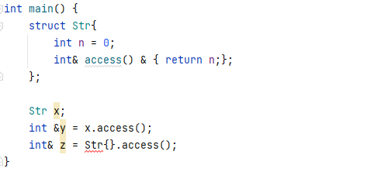
Решение проблемы – аннотация методов
Методы могут быть аннотированы как & - вызывается для lvalue-ref && - вызывается для rvalue-ref
Теперь вызов метода access() от временного объекта – ошибка компиляции.
Ошибка компиляции всегда лучше висячей ссылки

Slide 31
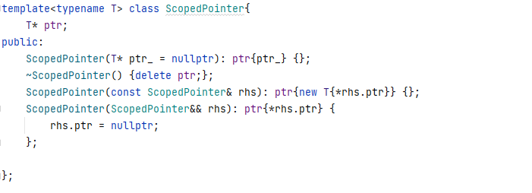
Перемещающие конструкторы
Конструктор, берущий rvalue ref, не обязан сохранять значение.
Крайне удобно, где требуется глубокое копирование

Slide 32
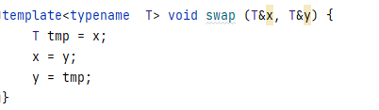
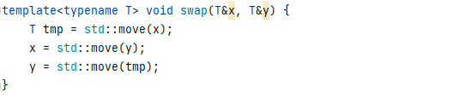
Обновленный swap
Cтарый способ
Новый способ (С++11)

Slide 33
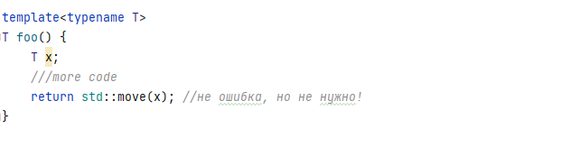
RVO и move-семантика
В таком коде std::move не нужен (тк. есть RVO)
Функция возращающая значение это rvalue expression и таким образом все равно делает move в точке вызова
При этом использование move может сделать вещи хуже, убив RVO

Slide 34
Правило пяти
Правило трёх (также известное как «Закон Большой Тройки» или «Большая Тройка») — правило в C++, гласящее, что если класс или структура определяет один из следующих методов, то они должны явным образом определить все три метода:
Деструктор
Конструктор копирования
Оператор присваивания копированием
С выходом одиннадцатого стандарта правило расширилось и стало называться правилом пяти. Теперь при реализации конструктора необходимо реализовать:
Деструктор
Конструктор копирования
Оператор присваивания копированием
Конструктор перемещения
Оператор присваивания перемещением

Slide 35
Правило нуля
Если ничего из специальных функций-членов не определено пользователем, то (с учетом переменных-членов) компилятор предоставит реализации по умолчанию для каждой из них. Правило Ноля заключается в том, что тот сценарий, когда не нужно определять ничего из специальных функций-членов, должен быть предпочтительным.

Slide 36
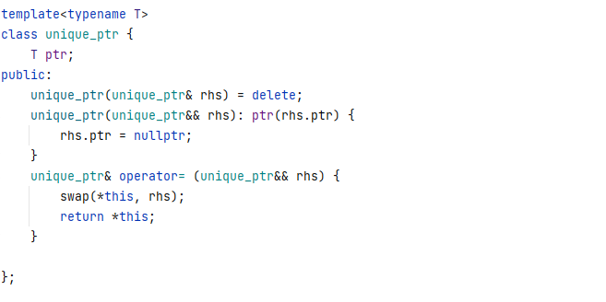
Идея unique_ptr
Основная идея: использовать для передачи управления перемещение
Это очень удобный класс, позволяющий не писать свои велосипеды

Slide 37
Std::unique_ptr
Описанный умный указатель реазилован в стандарте.
std::unique_ptr воплощает в себе семантику исключительного владения.
Перемещение std::unique _ptr передает владение от исходного указателя целевому.
Интеллектуальные указатели std::unique_ptr легко преобразуются в интеллектуальные указатели std::shared_ptr, однако неявных преобразований классических указателей в умные не предусмотрено.

Slide 38
Проблема std::unique_ptr
Базовая проблема RAII – копирование
Реализация unique_ptr предполагает отказ от копирования, совмещенный с семантикой перемещения
Однако этот вариант не предусматривает совместного владения ресурсом

Slide 39
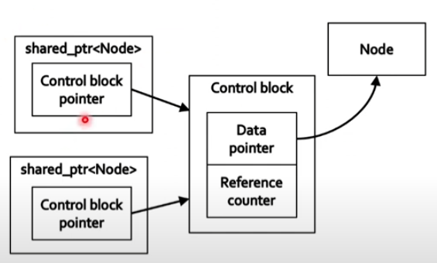
Указатель со совместным владение
Как может быть устроен такой указатель?
Пока счетчик ссылок не нулевой, данные Node сохраняются
Все владеющие указатели могут читать и изменять их;
Специальная структура – контрольный блок действительно владеет ресурсом

Slide 40

Решение: shared_ptr
Данный вид умного указателя реализуется с помощью класса стандартной библиотеки std::shared_ptr
Для совместного владения в стандартной библиотеке существует 2 способа создать такой умный указатель:
В первом случае одним выделением памяти создается и контрольный блок и данные;
Во втором – сначала данные, а в конструкторе контрольный блок;
Второй вариант менее эффективен и безопасен относительно исключений.

Slide 41

Проблемы shared_ptr
Представим что два разных разделяемых указателя были сделаны из одного:
Это приводит к созданию двух контрольных блоков вместо одного и проблеме двойного удаления;
Это еще один аргумент за make_shared

Slide 42
Проблемы shared_ptr
Какие основные проблемы создает копирование и подсчет ссылок при работе с разделяемыми указателями?

Slide 43
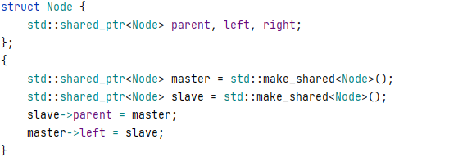
Закольцованные указатели
Есть ли проблема в этом коде?

Slide 44
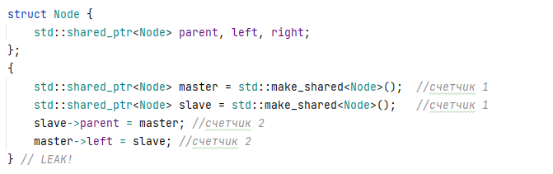
Закольцованные указатели
Давайте посчитаем!
Теперь эта сладкая парочка не умрет на выходе из области видимости

Slide 45
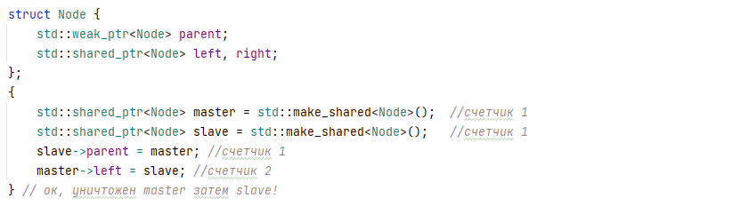
Решение: слабые указатели
Слабый указатель не владеет объектом, на который указывает
Теперь все хорошо за счет слабого владения

Slide 46
Особенности слабых указателей
В отличии от сырых - слабый указатель знает когда объект больше не существует;
Слабый указатель можно проверить на истечение срока жизни;
Слабый указатель нельзя разыменовать;
Но… Его можно превратить в сильный и потом разыменовать)

Slide 47
Для тех кто хочет почитать что-то еще
Лекция разработана на базе открытых лекций Константина Владимирова (МФТИ, iLAB) (Базовый курс, Лекции: 5, 6) https://www.youtube.com/@tilir
Также полезно изучить:
Идиомы и паттерны проектирования в современном С++ // Ф.Г. Пикус
Эффективный и современный С++ // С.Майерс

